Slide 1

BÀI GIẢNG TUẦN 12

Slide 2
LÀM VIỆC VỚI TẬP TIN
FILE
BÀI 12

Slide 3
NỘI DUNG
Nhập / Xuất - (Input/Output)
Khái niệm về file
Khai báo file
Xử lý file text
Xử lý file nhị phân
Các demo

Slide 4
NHẬP(INPUT)/XUẤT (OUTPUT)
Mô tả quy trình làm bánh Tét
Processing
Input
Output
Nguyên liệu đầu vào của bánh tét:
Gạo nếp
Đậu xanh
Thịt heo
Gia vị
…
Bánh Tét
Để bán
Để biếu tặng
Để ăn
- Có thể là input của một loại bánh khác (Bánh tét chiên bơ,…)
Nấu bánh

Slide 5
NHẬP(INPUT)/XUẤT (OUTPUT)
Mô tả quy trình thực hiện một chương trình
Processing
Input
Output
Thông tin đầu ra của chương trình:
In ra màn hình
In ra máy in
In ra file
Phát ra loa, video…
Dữ liệu đầu vào của chương trình:
Nhập từ bàn phím
Từ file
Từ âm thanh, camera,…
Xử lý
Output của chương trình này cũng có thể là input của chương trình kia

Slide 6
NHẬP(INPUT)/XUẤT (OUTPUT)
Trong ngôn ngữ C, chúng ta quan tâm đến input/output như sau:
- Input:
+ Nhập từ bàn phím (đã được học)
+ Đọc từ file
- Output:
+ In ra màn hình (đã được học)
+ In ra file

Slide 7
FILE LÀ GÌ?

Slide 8
KHÁI NIỆM
Các chương trình ta đã làm trước đây, ta thấy rằng khi nhập thông tin vào, máy tính xử lý và xuất ra màn hình. Sau khi thực hiện xong thì các thông tin sẽ mất luôn, không tồn tại để chúng ta truy xuất ở những lần sau.
Khi sử dụng file (tập tin) sẽ lưu lại những thông tin mà ta cần, để những lần sau có thể sử dụng lại.

Slide 9
KHÁI NIỆM
Có 2 loại file mà ta sẽ sử dụng đó là:
File văn bản (text file): là file có cấu trúc như các file văn bản chuẩn của Dos, hay file văn bản trong chương trình soạn thảo notepad của Windows.
File nhị phân (binary file): dữ liệu ghi trên tập tin theo các byte nhị phân như trong bộ nhớ.
→ Lưu ý: file nhị phân SV tự đọc thêm trong slide này

Slide 10
KHAI BÁO BIẾN CON TRỎ FILE
FILE* tênbiếncontrỏ;
(Lưu ý: chữ FILE phải viết hoa)
Ví dụ:
FILE* F1;
FILE* taptin1;

Slide 11
MỘT SỐ HÀM VỀ FILE
Hàm fopen: mở tập tin
FILE *fopen(char *filename, char *type);
Tên tập tin
Kiểu truy nhập
Kiểu | Ý nghĩa
“r” hoặc “rt” | Mở file text để đọc, nếu file không có sẽ báo lỗi
“w” hoặc “wt” | Mở file text để ghi, nếu file đã có nó ghi chồng lên file cũ
“a” hoặc “at” | Mở file text để ghi bổ sung, nếu file không có sẽ tạo lại file mới
“rb” | Mở file nhị phân để đọc, nếu file không có sẽ báo lỗi
“wb” | Mở file nhị phân để ghi, nếu file đã có nó sẽ bị xoá
“ab” | Mở file nhị phân để ghi bổ sung, nếu file không có sẽ lại file mới

Slide 12
MỘT SỐ HÀM VỀ FILE
Lưu ý: Nếu hàm fopen thành công thì hàm cho con trỏ kiểu FILE ứng với tên file vừa mở. Nếu không thành công thì sẽ nhận giá trị là NULL.

Slide 13
MỘT SỐ HÀM VỀ FILE
Hàm fclose: đóng tập tin
fclose(FILE *fp); //fp là tên con trỏ tương ứng với file cần đóng
Hàm fcloseall: đóng tất cả các tập tin đang mở
fcloseall(void);

Slide 14
MỘT SỐ HÀM VỀ FILE
Hàm fflush: làm sạch vùng đệm của 1 file
fflush(FILE *fp); //fp là tên con trỏ file
Hàm fflushall: làm sạch vùng đệm của tất cả các file đang mở
fflushall(void);

Slide 15
MỘT SỐ HÀM VỀ FILE
Hàm ferror: kiểm tra lỗi thao tác trên file
ferror(FILE *fp); //fp là tên con trỏ file
+ Nếu kết quả cho bằng 0 → không có lỗi
+ Kết quả ngược lại là có lỗi
Hàm perror: thông báo lỗi hệ thống
void perror(char *s);
Hàm sẽ in ra chuỗi s và thông báo lỗi

Slide 16
MỘT SỐ HÀM VỀ FILE
Hàm feof: kiểm tra cuối file
feof(FILE *fp); //fp là tên con trỏ file
Nếu kết quả cho giá trị khác 0 → ở cuối file
Hàm unlink: xoá file
unlink(char *filename);
+ filename là tên file cần xoá
+ Nếu thực hiện thành công sẽ cho giá trị 0.

Slide 17
MỘT SỐ HÀM VỀ FILE
Hàm remove: xoá file
remove(char *filename);
+ filename là tên file cần xoá

Slide 18
CÁC HÀM NHẬP XUẤT KÝ TỰ
Hàm putc, fputc:
putc (int ch, FILE *fp);
fputc (int ch, FILE *fp);
Hai hàm này là như nhau, đều có tác dụng là ghi ký tự ch vào file fp.
Hàm getc, fgetc:
getc (FILE *fp);
fgetc (FILE *fp);
Hai hàm này là như nhau, đều có tác dụng đọc ký tự từ file fp.

Slide 19
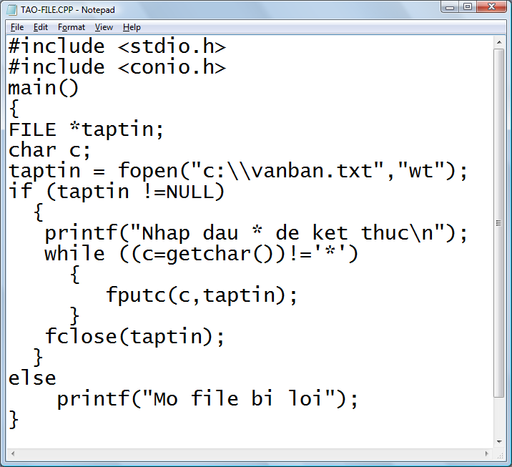
VÍ DỤ
Viết
chương trình
tạo một file có
tên vanban.txt
trong đĩa c,
cho phép nhập
nội dung vào file,
khi nào muốn
kết thúc nhập
ký tự *.
Notes:
Hàm getchar() : lấy ký tự bất kỳ từ bàn phím

Slide 20
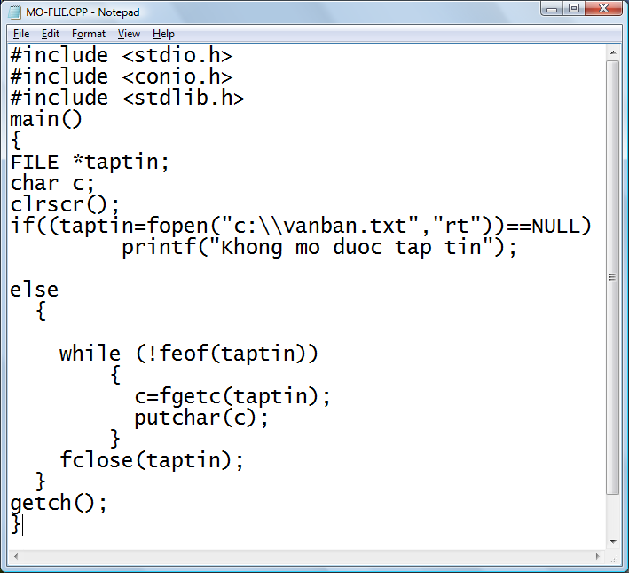
VÍ DỤ
Viết
chương trình
mở một file có
tên vanban.txt
trong đĩa c

Slide 21
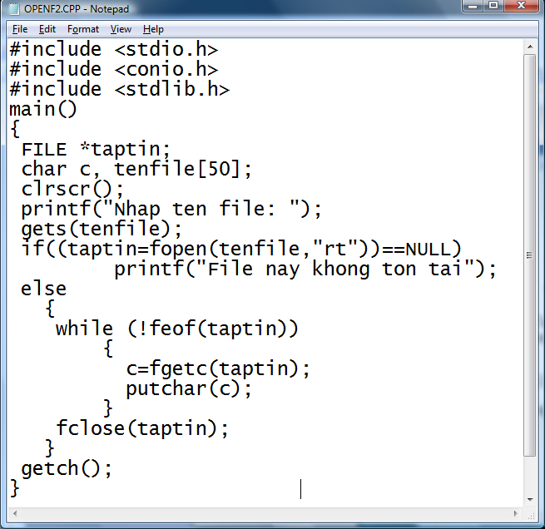
VÍ DỤ
Viết
chương trình
mở một file text,
tên file được
nhập từ bàn
phím

Slide 22
CÁC HÀM NHẬP XUẤT THEO KIỂU VĂN BẢN
Hàm fprintf : ghi dữ liệu theo khuôn dạng
fprintf(FILE *fp, char *dk,…)
+ fp là con trỏ file
+ dk chuỗi điều khiển cần ghi vào file
Hàm fscanf : đọc dữ liệu từ file theo khuôn dạng
fscanf(FILE *fp, char *dk,…)
+ fp là con trỏ file
+ dk chứa chuỗi điều khiểu đọc từ file

Slide 23
CÁC HÀM NHẬP XUẤT THEO KIỂU VĂN BẢN
Hàm fputs: ghi một chuỗi vào file
fputs(char *s, FILE *fp)
+ fp là con trỏ của tập tin
+ s là chuỗi cần ghi vào file
Hàm fgets : đọc một chuỗi từ file
fgets(char *s, int n, FILE *fp)
+ fp là con trỏ file
+ s là con trỏ trỏ tới địa chỉ vùng nhớ chứa chuỗi ký tự
+ n là số nguyên chỉ độ dài cực đại của chuỗi.

Slide 24
VÍ DỤ
- Viết chương trình ghi 10 hàng chữ “Dai hoc Hoa Sen” vào file có tên là vanban.txt.
- Viết chương trình đọc nội dung file vanban.txt ra màn hình

Slide 25
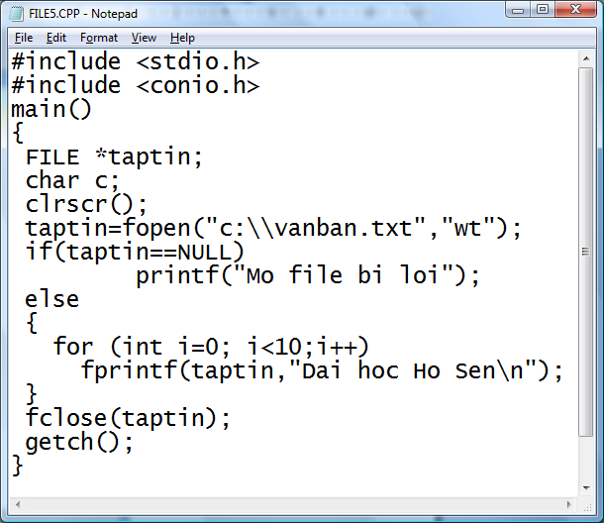
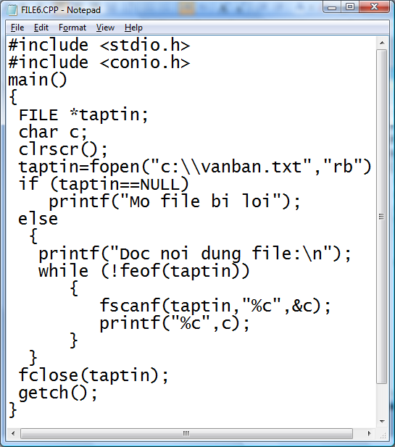

Slide 26
FILE NHỊ PHÂN
(SV TỰ ĐỌC THÊM NẾU MUỐN)

Slide 27
CÁC HÀM NHẬP XUẤT THEO KIỂU NHỊ PHÂN
Hàm putw : ghi một số nguyên vào file
putw(int n, FILE *fp)
+ fp là con trỏ file
+ n là số nguyên cần ghi vào file
Hàm getw : đọc số nguyên từ file
getw(FILE *fp)
+ fp là con trỏ file

Slide 28
VÍ DỤ
Viết
chương trình
tạo một file nhị phân
có tên songuyen.dat
Chứa các số nguyên
từ 100 đến 200
lưu trong
đĩa c
Viết
chương trình
mở file nhị phân có tên
songuyen.dat lưu trong
đĩa c, in nội dung
file lên màn
hình

Slide 29
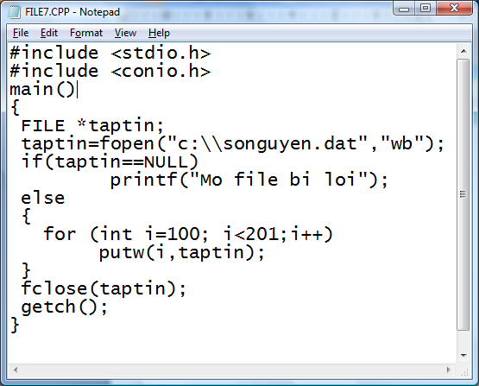
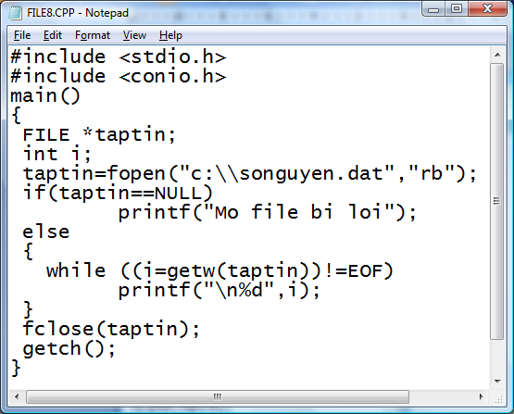
VÍ DỤ

Slide 30
CÁC HÀM NHẬP XUẤT THEO KIỂU NHỊ PHÂN
Hàm fwrite : ghi các mẫu tin lên file
fwrite(void *ptr, int size, int n, FILE *fp)
+ ptr chứa dữ liệu cần ghi
+ size kích thước của mẫu tin theo byte
+ n số mẫu tin cần ghi
+ fp là con trỏ file
Hàm fread : đọc các mẫu tin từ file
fread(void *ptr, int size, int n, FILE *fp)
+ ptr chứa dữ liệu cần đọc
+ size kích thước của mẫu tin theo byte
+ n số mẫu tin cần đọc
+ fp là con trỏ file

Slide 31
VÍ DỤ
- Viết chương trình nhập một danh sách sinh viên gồm 2 thông tin là họ tên, tuổi. Lưu danh sách sinh viên này vào 1 file nhị phân tên là data.dat trong đĩa c. Sau đó đọc nội dung file này ra màn hình.

Slide 32
VÍ DỤ
#include <stdio.h>
#include <conio.h>
#include <string.h>
struct sinhvien
{
int tuoi;
char ten[20];
};
main()
{
clrscr();
FILE *fp;
sinhvien sv[20];
int n, k=0;
fp = fopen("c:\\data.dat","wb");
printf("Nhap bao nhieu SV :");
scanf("%d",&n);
for (int i=0;i<n;++i)
{
printf("Nhap SV thu %d :\n",i+1);
printf("ten sv : ");
fflush(stdin);
gets(sv[i].ten);
printf("tuoi : ");
scanf("%d",&sv[i].tuoi);
fwrite(&sv,sizeof(sinhvien),1,fp);
}
fclose (fp);
printf("Xuat noi dung cua file:\n");
fp = fopen("c:\\data.dat","rb");
while (fread(&sv,sizeof(sinhvien),1,fp)>0)
{printf("%30s%10d\n",sv[k].ten,sv[k].tuoi);
k++;}
fclose(fp);
getch();
}

Slide 33
GIẢI BÀI TẬP FILE MẪU
(Dành cho SV tham khảo)
SỬ DỤNG FILE TEXT

Slide 34
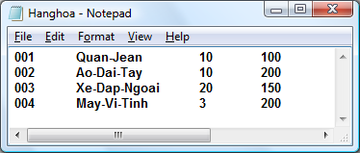
Bài 1: Tạo file và lưu thông tin vào file
Viết chương trình tạo một File Hanghoa.txt và cho phép nhập từ bàn phím các thông tin mã hàng, tên hàng, số lượng, đơn giá rồi lưu vào file. Có thể nhập bao nhiêu mặt hàng tùy ý, nhấn phím ECS để kết thúc nhập.
Cột thứ 1 Mã hàng
Cột thứ 2 Tên hàng
Cột thứ 3 Số lượng
Cột thứ 4 Đơn giá
➔ Khi lưu vào file mỗi cột cách nhau 1 Tab
Notes:
Bài tập này chỉ dành cho SV tham khảo để làm bài tập, GV không dạy trên lớp lý thuyết

Slide 35
#include <stdio.h>
#include <conio.h>
#define ESC '\x1b'
void main()
{ FILE *f;
char Mahang[5], Tenhang[20];
int Soluong; float Dongia;
char ch;
f = fopen("H:\\Hanghoa.txt","wt");
if(f==NULL)
printf("Khong tao duoc file");
else
{ do
{
printf("Ma hang:");scanf(“%s”,&Mahang); fprintf(f,"%s\t",Mahang);
printf("Ten hang:");scanf(“%s”,&Tenhang); fprintf(f,"%s\t",Tenhang);
fflush(stdin); //Tránh bị trôi khi nhập
printf("So luong:");scanf("%d",&Soluong); fprintf(f,"%d\t",Soluong);
printf("Don gia:");scanf("%f",&Dongia); fprintf(f,"%.2f\n",Dongia);
ch = getch();
fflush(stdin); //Tránh bị trôi khi tiếp tục nhập
}
while (ch!=ESC);
fclose(f);
}
}
Notes:
Bài tập này chỉ dành cho SV tham khảo để làm bài tập, GV không dạy trên lớp lý thuyết

Slide 36
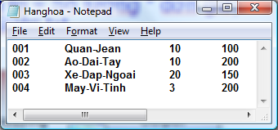
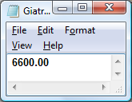
Bài 2: Mở file, đọc các giá trị, tính toán, lưu kết quả vào file khác.
Từ File Hanghoa.txt chứa danh sách hàng hóa như bài 1. Hãy tính tổng giá trị của tất cả các mặt hàng có trong file (Giá trị = Số lượng * đơn giá). Xuất giá trị đó ra file Giatri.txt.
Processing
Input
Output
Notes:
Bài tập này chỉ dành cho SV tham khảo để làm bài tập, GV không dạy trên lớp lý thuyết

Slide 37
#include <stdio.h>
#include <conio.h>
void main()
{ FILE *f, *f1;
char Mahang[5], Tenhang[20];
int Soluong;float Dongia, float Giatri=0;
f = fopen("H:\\Hanghoa.txt","rt");
f1 = fopen("H:\\Giatri.txt","wt");
if(f==NULL || f1 == NULL)
printf("Mo va tao file khong thanh cong!");
else
{
while (!feof(f))
{
Soluong = Dongia = 0;
fscanf(f,"%s",&Mahang);
fscanf(f,"%s",&Tenhang);
fscanf(f,"%d",&Soluong);
fscanf(f,"%f",&Dongia);
Giatri = Giatri + (Soluong * Dongia);
}
fclose(f);
}
fprintf(f1,"%.2f",Giatri);
fclose(f1);
}
Notes:
Bài tập này chỉ dành cho SV tham khảo để làm bài tập, GV không dạy trên lớp lý thuyết

Slide 38
BÀI TẬP SINH VIÊN TỰ LÀM Ở NHÀ
- Viết chương trình tính lương cho cán bộ công nhân viên. Thông tin bảng lương là 1 file Luong.txt đã có sẵn như mẫu dưới đây. Kết quả tính lương lưu vào file LuongNV.txt.
Mã NV | Họ tên | LCB | Ngày công | Tiền lương | BHXH | BHYT | Thực lãnh
01 | Tran_A | 100 | 24 | ? | ? | ? | ?
02 | Tran_B | 100 | 20
03 | Tran_C | 100 | 28
…
Cách tính:
- Tiền lương = (LCB/22) * ngày công
- BHXH = Tiền lương * 5%
- BHYT = Tiền lương * 1%
- Thực lãnh = Tiền lương – BHXH - BHYT

Slide 39

HỎI ĐÁP

